Slide 2
강의 목표
CSS3 언어가 무엇인지 안다.
CSS3 스타일 시트를 작성하는 방법을 안다.
CSS3 셀렉터 만드는 방법을 안다.
CSS3로 텍스트 꾸미기를 할 수 있다.
CSS3로 웹 페이지에 색과 모양을 꾸밀 수 있다.
CSS3의 박스 모델을 이해하고 다룰 수 있다.
CSS3로 HTML 태그의 배경과 테두리 등을 꾸밀 수 있다.
CSS3로 그림자 효과를 만들 수 있다.

Slide 3
CSS3 스타일 시트
CSS(Cascading Style Sheet)
HTML 문서의 색이나 모양 등 외관을 꾸미는 언어
CSS로 작성된 코드를 스타일 시트(style sheet)라고 부름
현재 CSS3 : CSS level 3
CSS1 -> CSS2 -> CSS3 -> CSS4(현재 표준화 작업 중)
스타일과 스타일 시트
스타일(style) : HTML 문서에서 자주 사용하는 글꼴이나 색상, 정렬, 각 요소들의 배치 방법 등 문서의 겉모습을 결정짓는 내용들
스타일 시트(style sheet) : 스타일을 관리하기 쉽도록 한 군데 모아놓은 것

Slide 4
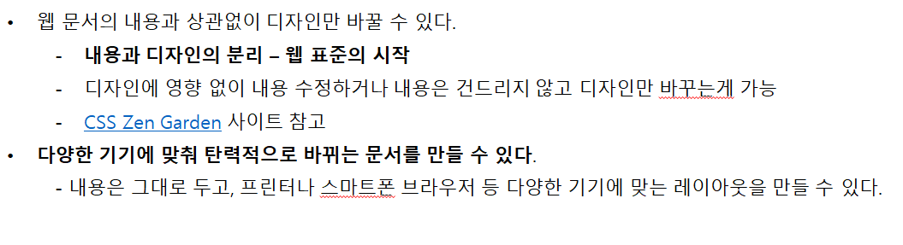
CSS3 스타일 시트
CSS3의 기능
색상과 배경
텍스트
폰트
박스 모델(Box Model)
비주얼 포맷 및 효과
리스트
테이블
사용자 인터페이스
왜 스타일을 사용할까?

Slide 5
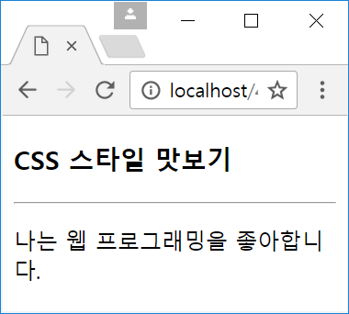
예제 4–1 HTML 태그로만 작성한 웹 페이지
<!DOCTYPE html>
<html>
<head><title>스타일 없는 웹 페이지</title></head>
<body>
<h3>CSS 스타일 맛보기</h3>
<hr>
<p>나는 <span>웹 프로그래밍</span>을 좋아합니다.</p>
</body>
</html>

Slide 6
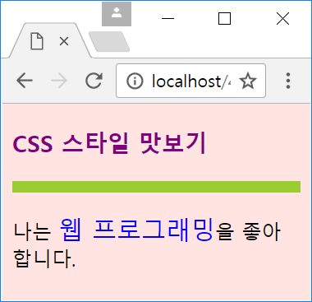
예제 4–2 CSS3 스타일 시트로 꾸민 웹 페이지
<!DOCTYPE html>
<html>
<head><title>스타일을 가진 웹 페이지</title>
<style>
/* CSS 스타일 시트 작성 */
body { background-color : mistyrose; }
h3 { color : purple; }
hr { border : 5px solid yellowgreen; }
span { color : blue; font-size : 20px; }
</style>
</head>
<body>
<h3>CSS 스타일 맛보기</h3>
<hr>
<p>나는 <span>웹 프로그래밍</span>을 좋아합니다.</p>
</body>
</html>
<body>요소의 배경색 mistyrose
<span>의 글자는 blue에 20픽셀

Slide 7
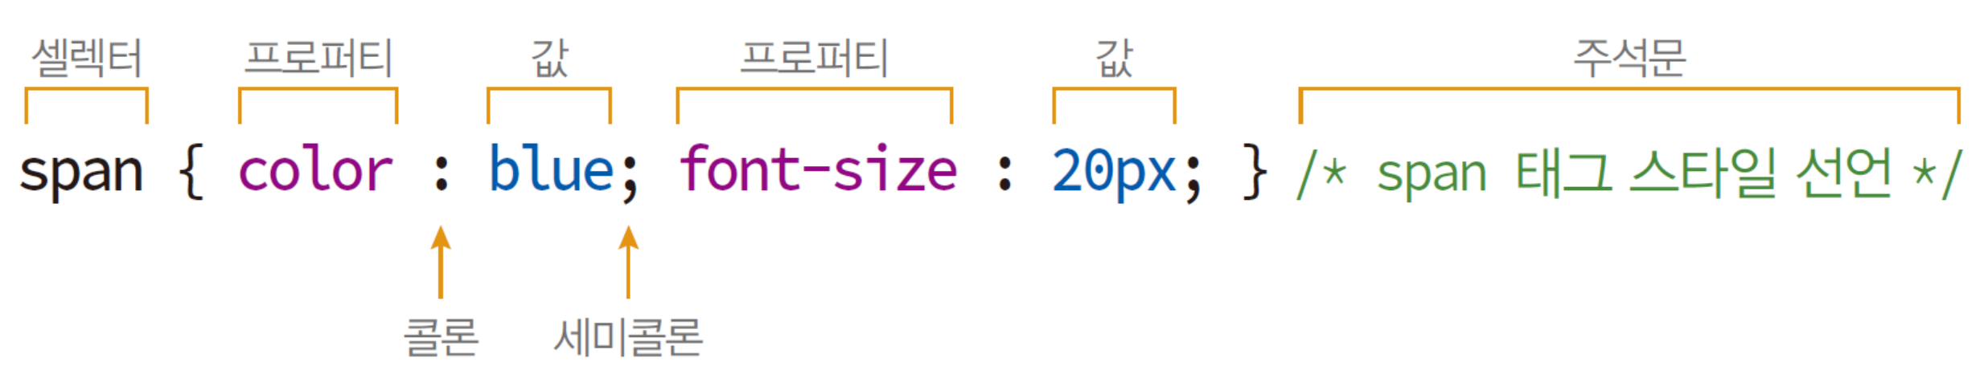
CSS3 스타일 시트 구성
예) <span> 텍스트를 20픽셀 blue로 출력하는 CSS3 스타일시트
셀렉터
CSS3 스타일 시트를 HTML 페이지에 적용하도록 만든 이름
프로퍼티
스타일 속성 이름. 약 200개 정도의 프로퍼티 있음
값
프로퍼티의 값
주석문
스타일 시트 내에 붙이는 설명문으로 /*
... */. 여러 줄, 아무 위치에나 사용 가능
대소문자 구분 없음
body { background-color : mistyrose; }
BODY { Background-Color : Mistyrose; }

Slide 8
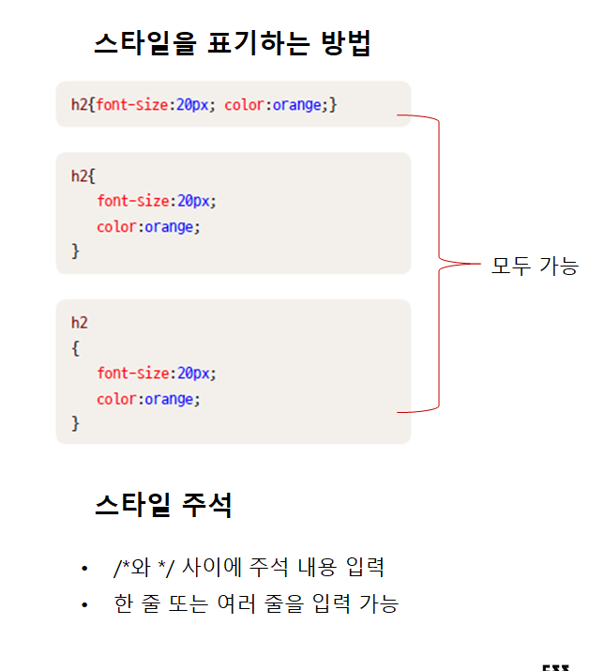
스타일과 스타일 시트

Slide 9
HTML문서에 CSS3 스타일 시트 만들기
HTML 문서에 CSS3 스타일 시트 만드는 방법 3 가지
<style></style> 태그에 스타일 시트 작성: 내부스타일 시트
style 속성에 스타일 시트 작성: 인라인 스타일
<p stype=> 속성에 스타일 </p>
스타일 시트를 별도 파일로 작성 : 외부스타일 시트
<link> 태그나 @import로 불러 사용

Slide 10
<style> 태그에 스타일 시트 만들기
전형적인 모양
<style> 태그는 <head> 태그 내에서만 사용
<style> 태그는 여러 번 작성 가능
스타일 시트들이 합쳐 사용
<style> 태그에 작성된 스타일 시트는 웹 페이지 전체에 적용
<head>
<style>
body { background-color : mistyrose; }
h3 { color : purple; }
</style>
<style>
hr { border : 5px solid yellowgreen; }
span { color : blue; font-size : 20px; }
</style>
</head>

Slide 11
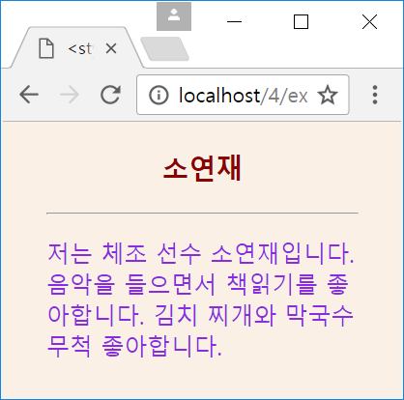
예제 4-3 <style> 태그로 스타일 시트 만들기
<!DOCTYPE html>
<html>
<head><title>&lt;style&gt; 태그로 스타일 만들기</title>
<style>
body {
background-color : linen;
color : blueviolet;
margin-left : 30px;
margin-right : 30px;
}
h3 {
text-align : center;
color : darkred;
}
</style>
</head>
<body>
<h3>소연재</h3>
<hr>
<p>저는 체조 선수 소연재입니다. 음악을 들으면서
책읽기를 좋아합니다. 김치 찌개와 막국수 무척
좋아합니다.</p>
</body>
</html>
linen 색
blueviolet 색
margin-left:30px
margin-right:30px

Slide 12
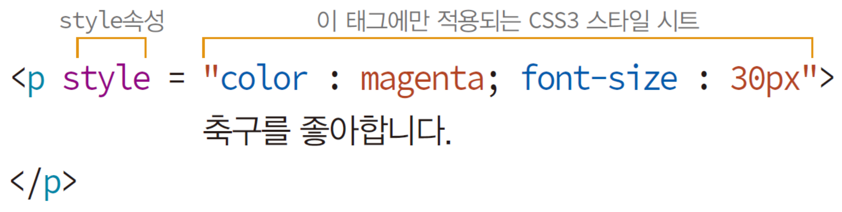
style 속성에 스타일 시트 만들기
HTML 태그의 style 속성에 CSS3 스타일 시트 작성
해당 태그에만 스타일 적용

Slide 13
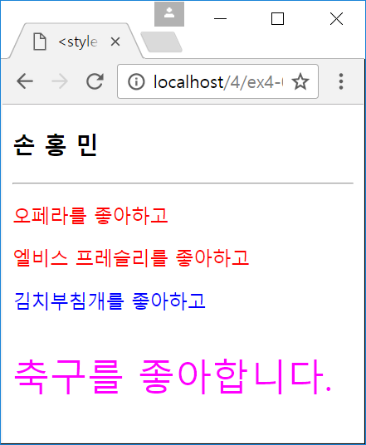
예제 4–4 style 속성에 스타일 시트 만들기
이 예제는 HTML 페이지 내 모든 <p> 태그를 red 색에 15픽셀 크기로 꾸미지만, style 속성을 이용하여 2 개의 <p>는 다른 모양으로 꾸미는 사례를 보인다.
<!DOCTYPE html>
<html>
<head><title>&lt;style&gt; 속성에 스타일 만들기</title>
<style>
p { color : red; font-size : 15px; } /* 모든 p 태그에 적용 */
</style>
</head>
<body>
<h3>손 홍 민</h3>
<hr>
<p>오페라를 좋아하고</p>
<p>엘비스 프레슬리를 좋아하고</p>
<p style="color:blue">김치부침개를 좋아하고</p>
<p style="color:magenta; font-size:30px">축구를
좋아합니다.</p>
</body>
</html>
red, 15px
blue, 15px
magenta, 30px

Slide 14
외부 스타일 시트 파일 불러오기
.css 파일에 스타일 시트 저장
웹 페이지에서 CSS3 스타일 시트 파일을 불러 사용
동일한 스타일 시트를 웹 페이지마다 중복 작성 해소
웹 사이트의 전체 웹 페이지 모양의 일관성 확보
CSS3 스타일 시트 파일을 불러오는 방법 2 가지
<link> 태그 이용
@import 이용
<style> /* mystyle.css */
body { background-color:linen; color:blueviolet; margin- left:30px; margin-right:30px; }
h3 { text-align:center; color:darkred; }
</style>
<head>
<link href="mystyle.css" type="text/css" rel="stylesheet">
</head>
<style>
@import url(mystyle.css);
/* @import url(‘mystyle.css’); 로 해도 됨 */
/* @import “mystyle.css”;로 해도 됨 */
</style>

Slide 15
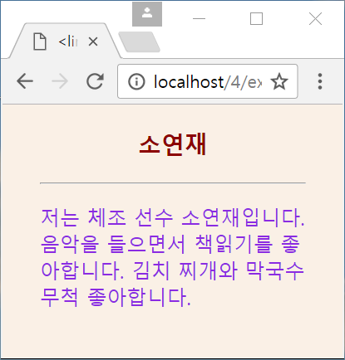
예제 4-5 <link> 태그로 CSS3 파일 불러오기
예제 4–3의 CSS3 스타일 시트를 mystyle.css 파일에 저장하고, <link> 태그로 불러 사용하도록 수정하라.
mystyle.css
/* mystyle.css */
body { background-color : linen; color : blueviolet;
margin-left : 30px; margin-right : 30px; }
h3 { text-align : center; color : darkred; }
<!DOCTYPE html>
<html>
<head><title>&lt;link&gt; 태그로 스타일 파일 불러오기</title>
<link type="text/css" rel="stylesheet" href="mystyle.css">
</head>
<body>
<h3>소연재</h3>
<hr>
<p>저는 체조 선수 소연재입니다. 음악을 들으면서 책읽기를 좋아합니다. 김치 찌개와 막국수 무척 좋아합니다.</p>
</body>
</html>

Slide 16
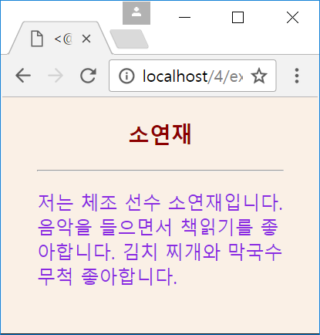
예제 4-6 @import로 CSS3 파일 불러오기
mystyle.css
/* mystyle.css */
body { background-color : linen; color : blueviolet;
margin-left : 30px; margin-right : 30px; }
h3 { text-align : center; color : darkred; }
<!DOCTYPE html>
<html>
<head>
<title>&lt;@import&gt;로 외부 스타일 불러오기</title>
<style>
@import url(mystyle.css);
</style>
</head>
<body>
<h3>소연재</h3>
<hr>
<p>저는 체조 선수 소연재입니다. 음악을 들으면서 책읽기를 좋아합니다. 김치 찌개와 막국수 무척 좋아합니다.</p>
</body>
</html>

Slide 17
CSS3 규칙 – 스타일 상속
CSS3 스타일은 부모 태그로부터 상속
부모 태그(부모 요소)
자신을 둘러싸는 태그
예)
<p> 태그는 <em>의 부모 태그
<em> 태그의 출력
글자 크기는 25px, 글자 색은 부모 <p> 태그를 상속받아 green
<p style="color:green">안녕하세요
<em style=“font-size:25px”>자식입니다</em>
</p>

Slide 18
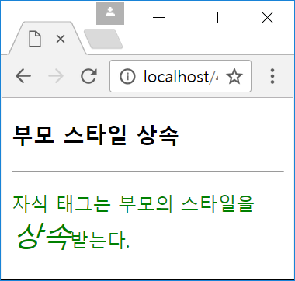
예제 4–7 부모 스타일 상속
이 예제는 <em> 태그가 부모 <p> 태그의 스타일을 상속받는 사례를 보여준다.
<!DOCTYPE html>
<html>
<head><title>부모 스타일 상속</title></head>
<body>
<h3>부모 스타일 상속</h3>
<hr>
<p style="color:green">자식 태그는 부모의 스타일을
<em style=“ font-size:25px">상속</em>받는다.
</p>
</body>
</html>
<em>은
<p>의 자식
부모(<p>)의 스타일 color: green을 상속받아 초록색으로 출력

Slide 19
CSS3 규칙 – 스타일 합치기와 오버라이딩
태그에 적용 가능한 스타일
브라우저의 디폴트 스타일
스타일 시트 파일에 선언된 스타일
<style></style> 태그에 선언된 스타일
style 속성에 선언된 스타일
스타일 합치기(cascading)와 오버라이딩(overriding)이란?
태그에 적용되는 모든 스타일이 합쳐지고, 동일한 스타일은 순위가 높은 스타일이 우선 적용되는 규칙
우선 순위 낮음
브라우저 디폴트 스타일
p { color : black; font-size : 16px; }
<p>안녕하세요</p>의
최종 스타일 시트
external.css
p { background : mistyrose; }
background: mistyrose;
color : blue;
font-size : 25px;
<style>
p { color : blue; font-size : 12px; }
</style>
<style>
style 속성
<p style="font-size: 25px">안녕하세요</p>
우선 순위 높음

Slide 20
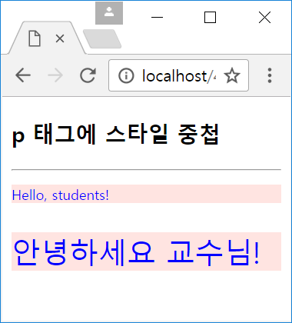
예제 4–8 여러 스타일 시트가 중첩되는 경우
external.css
p { background : mistyrose; }
HTML 파일
<!DOCTYPE html>
<html>
<head><title>스타일 합치기 및 오버라이딩</title>
<link type="text/css" rel="stylesheet" href="external.css">
<style>
p { color : blue; font-size : 12px; }
</style>
</head>
<body>
<h3>p 태그에 중첩된 스타일</h3>
<hr>
<p>Hello, students!</p>
<p style="font-size:25px">안녕하세요 교수님!</p>
</body>
</html>
다음은 <p> 태그에
여러 스타일
시트가 중첩된 경우이다.
출력되는 모양을 예측해보라.
background : mistyrose;
color : blue;
font-size : 12px;
background : mistyrose;
color : blue;
font-size : 25px;

Slide 21
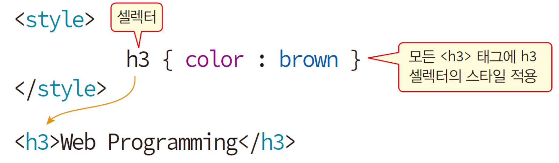
셀렉터(=선택자: 스타일 속성을 적용하는 요소)
셀렉터(selector)
HTML 태그의 모양을 꾸밀 스타일 시트를 선택하는 기능
여러 유형의 셀렉터
예) 웹 페이지의 모든 <h3> 태그에 color:brown 스타일을 적용
하는 셀렉터 h3를 만든 사례

Slide 22
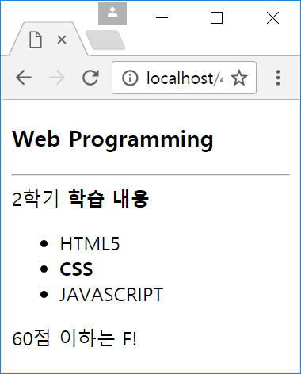
셀렉터 설명을 위한 샘플 HTML 페이지
<!DOCTYPE html>
<html>
<head><title>셀렉터 만들기/title></head>
<body>
<h3>Web Programming</h3>
<hr>
<div>
<div>2학기 <strong>학습 내용</strong></div>
<ul>
<li>HTML5</li>
<li><strong>CSS</strong></li>
<li>JAVASCRIPT</li>
</ul>
<div>60점 이하는 F!</div>
</div>
</body>
</html>
ex4-09

Slide 23
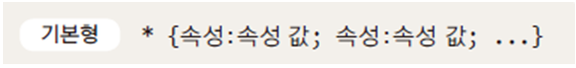
1) 전체 셀렉터
모든 요소에 스타일을 적용하기
페이지에 있는 모든 요소를 대상으로 스타일을 적용할 때 사용
다른 선택자와 함께 모든 하위 요소에 한꺼번에 스타일을 적용하려고 할 때 주로 사용
예)
* {
margin:0;
padding:0;
}
웹 브라우저마다 기본적으로 설정해 놓은 ‘패딩＇과 ‘마진＇ 의 기본 값이 있다. 브라우저마다 그 값이 똑같지 않기 때문에 일반적으로 전체 선택자(*)를 사용해서 패딩과 마진 값을 0으로 리셋한다.

Slide 24
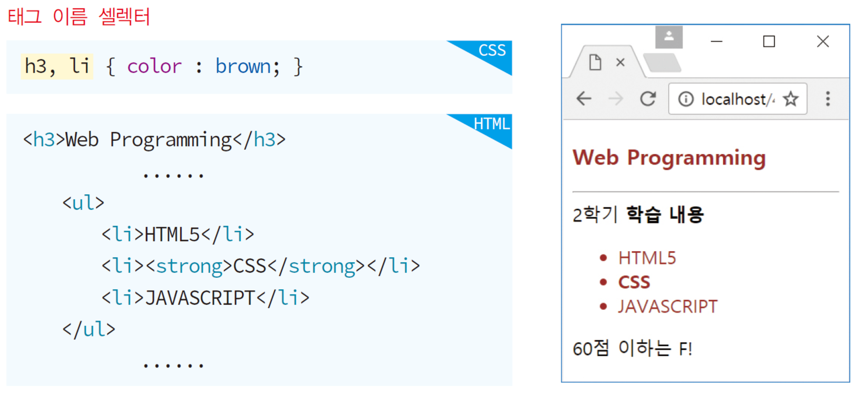
2) 태그 이름 셀렉터
태그 이름 셀렉터
태그 이름이 셀렉터로 사용되는 유형
셀렉터와 같은 이름의 모든 태그에 CSS3 스타일 시트 적용
ex4-09_ORG_TAGSELECTOR

Slide 25
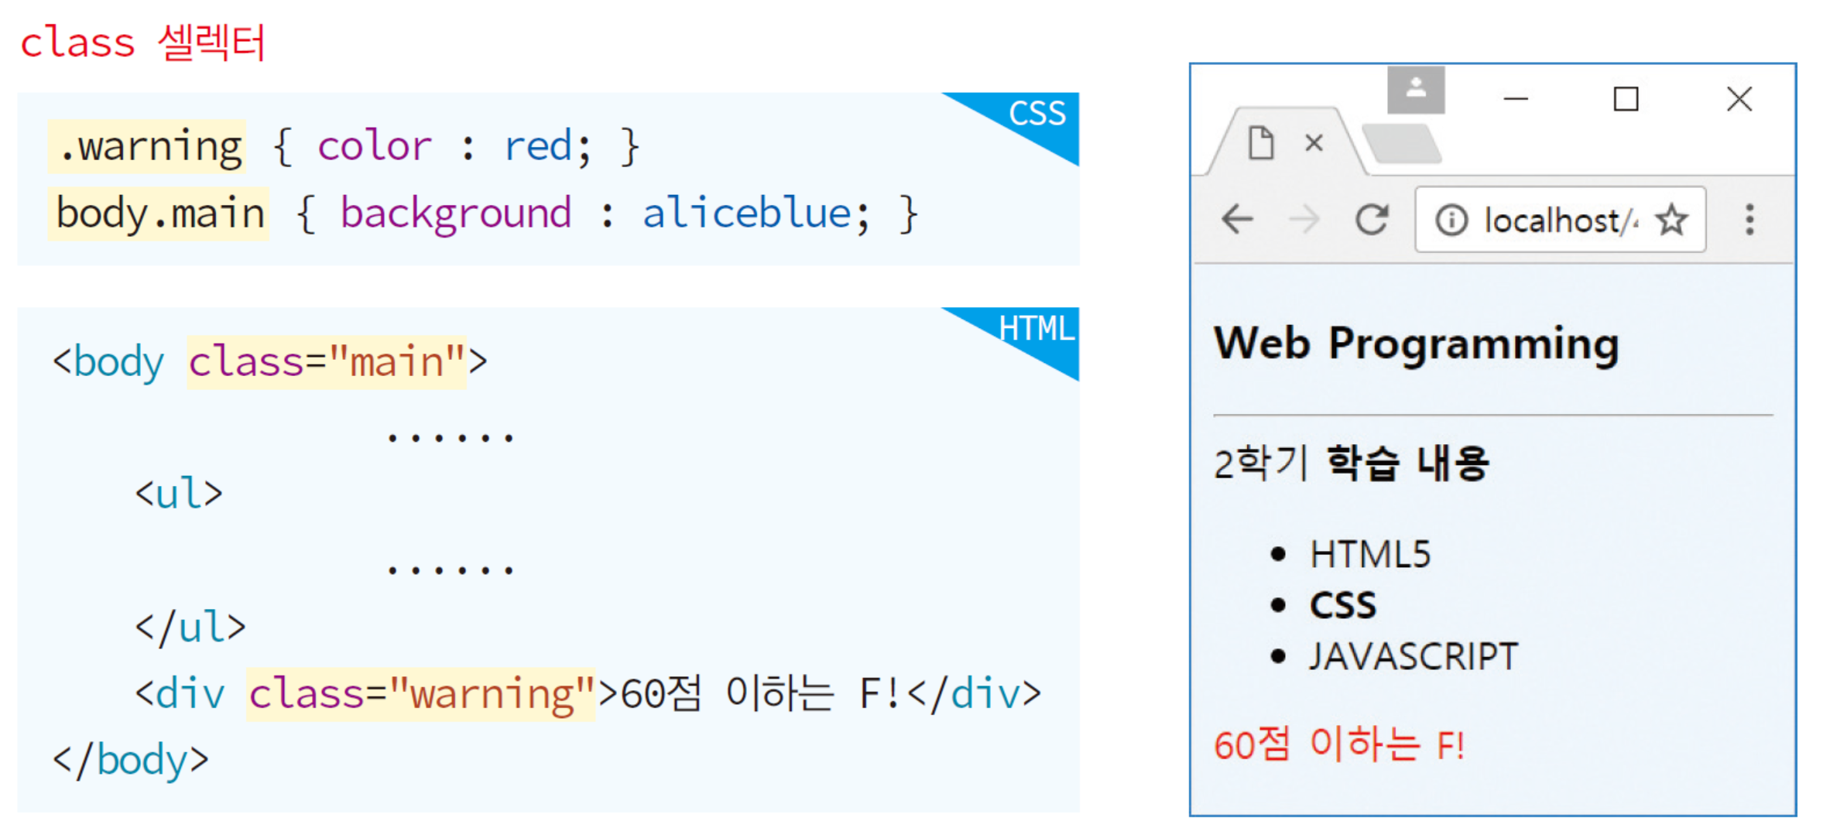
3) class 셀렉터
점(.)으로 시작하는 이름의 셀렉터: 특정 부분에 스타일 적용하기
HTML 태그의 class 속성으로만 지정 가능
class 속성이 같은 모든 태그에 적용:문서 안에 여러 번 지정하는 경우 사용
body.main { background : aliceblue; }
<body class=“main”> 태그에만 적용 가능

Slide 26
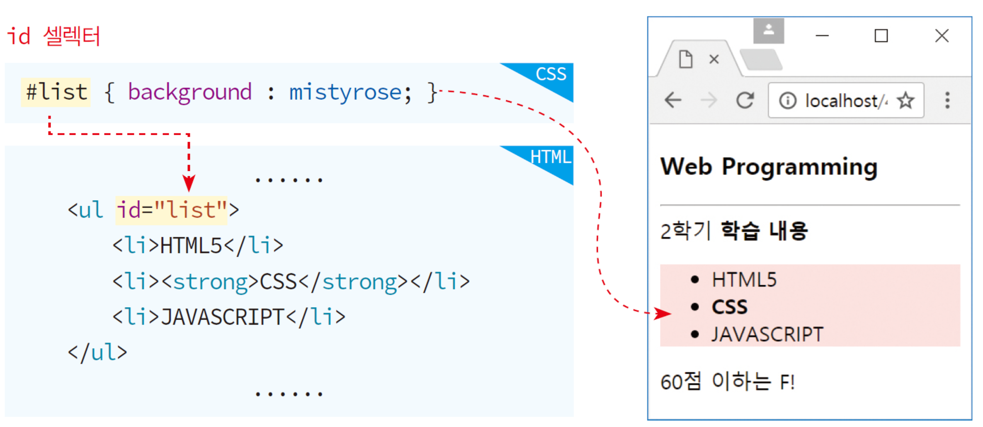
4) id 셀렉터:웹문서의 특정부분에 스타일을 지정 할때 이용
#으로 시작하는 이름의 셀렉터
HTML 태그의 id 속성으로만 지정 가능
문서 안에서 한번만 사용한다면 id 선택자로 정의.

Slide 27
id 셀렉터와 class 셀렉터 비교
id 셀렉터
id 속성의 목적은 각 태그를 유일하게 구분
동일한 id 속성이 같지 않도록 HTML 파일 작성하는 것이 바람직
자바스크립트 코드에서 id 값을 가진 태그 객체를 찾을 때 문제됨(8장 2절 DOM 객체 찾기 참고)
적합한 활용
id 셀렉터는 여러 태그 중 특정 태그에만 CSS 스타일을 적용할 때 적합
class 셀렉터
적합한 활용
여러 태그를 하나의 그룹으로 묶어 단체로 동일한 CSS 스타일을 적용할 때 적합
class 속성 값이 같은 태그에 모두 CSS 스타일 적용
태그의 종류에 관계없이 class 셀렉터 활용 가능

Slide 28
class 선택자와 id 선택자의 차이
공통점 : 요소의 특정 부분에만 스타일 적용
차이점
클래스 선택자 : 문서 안에서 여러 번 반복
id 선택자 : 문서 안에서 한번만 사용

Slide 29
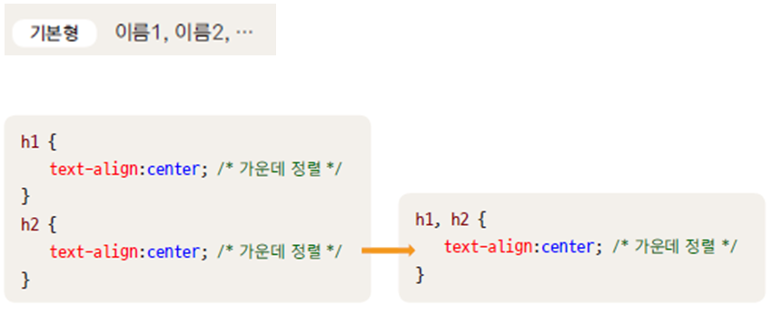
5) 그룹 셀렉터: 둘 이상 요소에 같은 스타일 적용하기
같은 스타일을 사용하는 선택자를 한꺼번에 정의
쉼표(,)로 구분해 여러 선택자를 나열

Slide 30
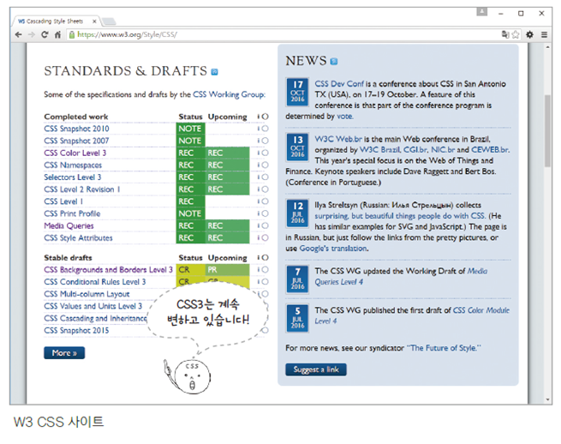
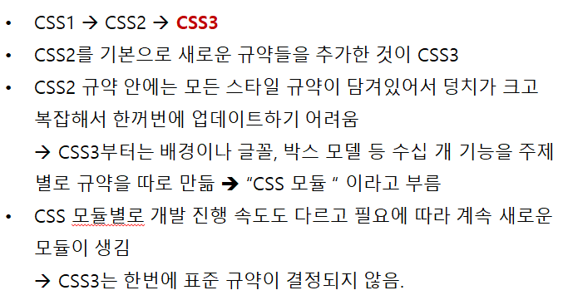
CSS3와 CSS 모듈
CSS3란
W3C CSS 사이트로 이동하기

Slide 31
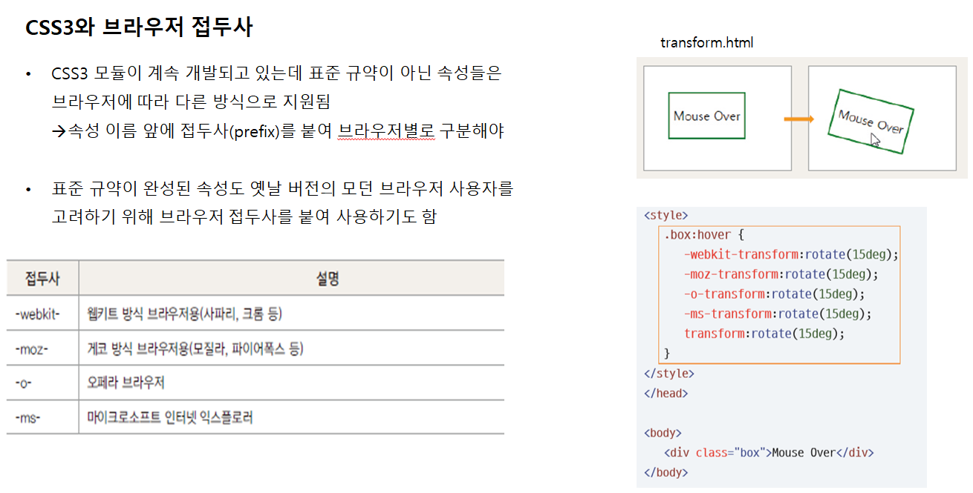
CSS3와 CSS 모듈

Slide 32
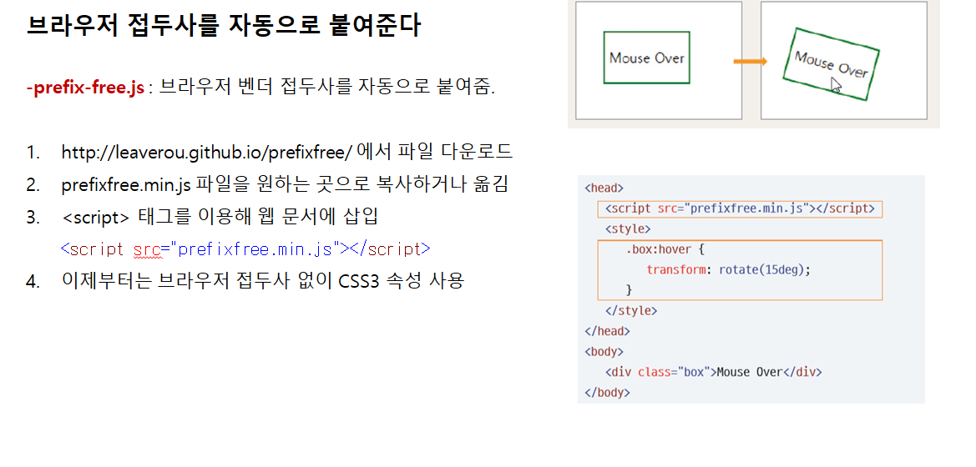
CSS3와 CSS 모듈

Slide 33
셀렉터 조합하기
2 개 이상의 셀렉터 조합
조합에 적합한 HTML 태그에만 적용
자식 셀렉터(child selector)
부모 자식 관계인 두 셀렉터를 ‘>’ 기호로 조합
예) div > strong { color : dodgerblue; }
<div>의 직계 자식인 <strong>에 적용되는 스타일 시트
자손 셀렉터(descendent selector)
자손 관계인 2 개 이상의 태그 나열
예) ul strong { color : dodgerblue; }
<ul>의 자손 <strong>에 적용되는 스타일 시트

Slide 34
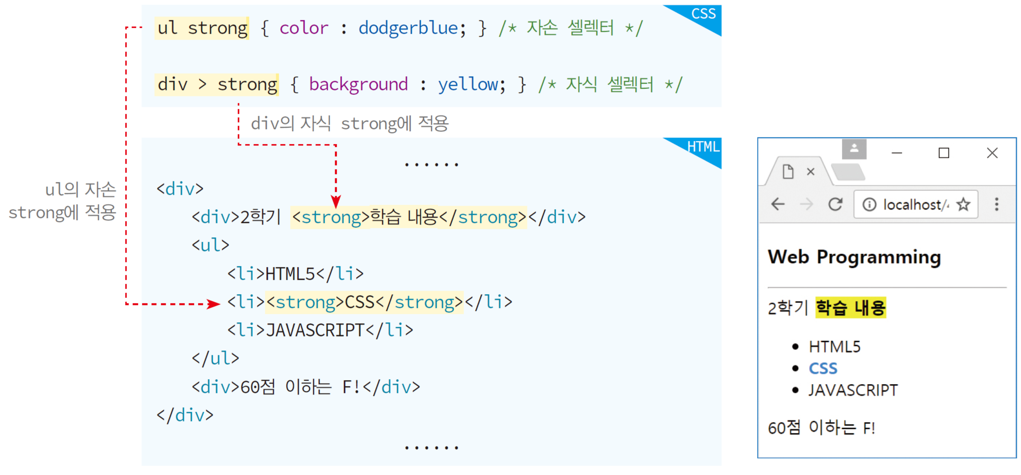
자식 셀렉터와 자손 셀렉터

Slide 35
전체 셀렉터와 속성 셀렉터
전체 셀렉터(universal selector)
와일드 문자(*)를 사용하여 모든 태그에 적용시키는 셀렉터
예) * { color : green; }
웹 페이지의 모든 태그에 적용. 텍스트 색을 green으로 칠함
속성 셀렉터
HTML 태그의 특정 속성(attribute)에 대해 값이 일치하는 태그에만 스타일을 적용하는 셀렉터
예) input[type=text] { color : red; }
type 속성값이 “text”인 <input> 태그에 적용
<input type=“text”>

Slide 36
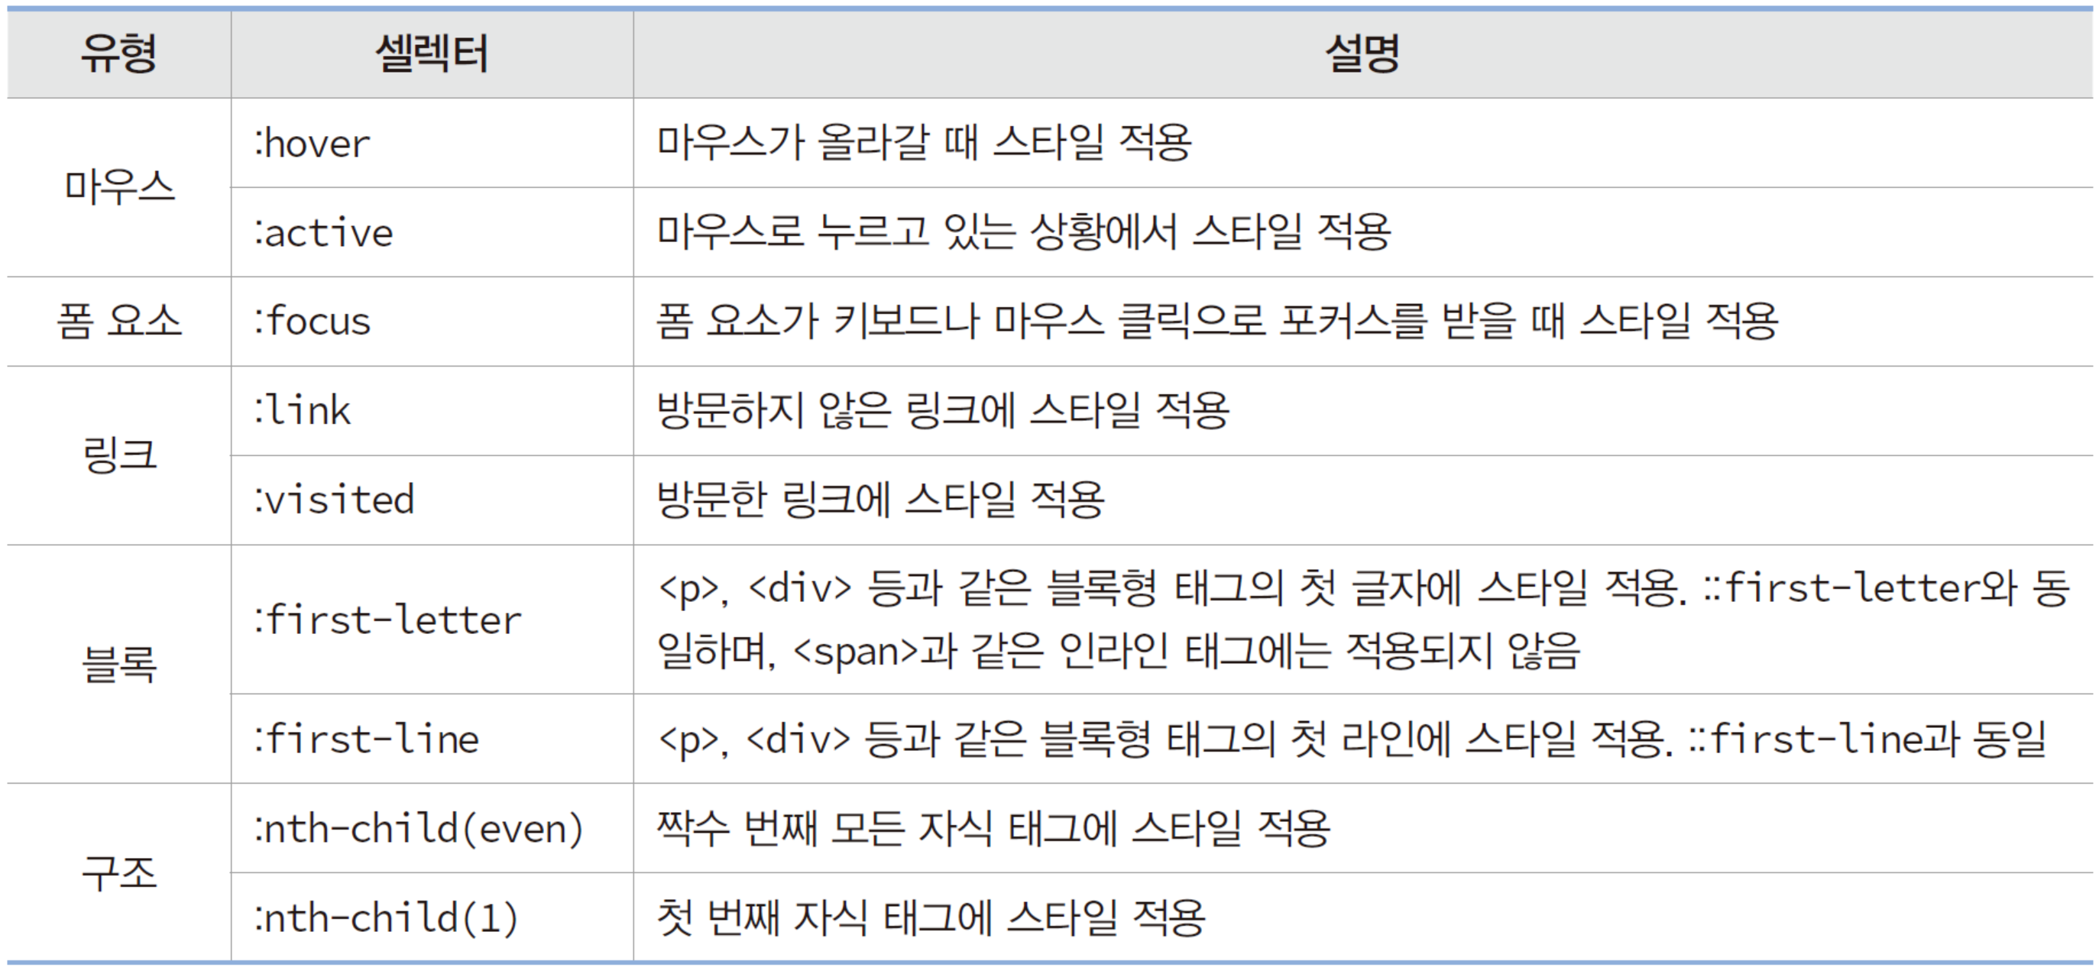
가상 클래스(pseudo-class) 셀렉터
어떤 조건이나 상황에서 스타일을 적용하도록 만든 셀렉터
40개 이상의 많은 가상 클래스 셀렉터 있음
예1) a:visited { color : green; }
방문한 <a>의 링크 텍스트 색을 green으로 출력
예2) li:hover { background : yellowgreen; }
<li> 태그에 마우스가 올라오면, yellowgreen을 배경색으로 출력, 내려가면 복귀

Slide 37
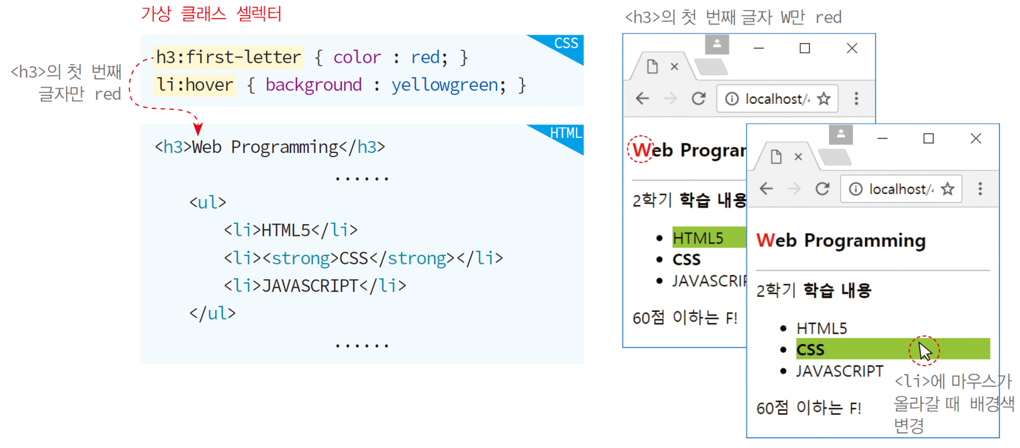
:first-letter와 :hover의 사용 사례

Slide 38
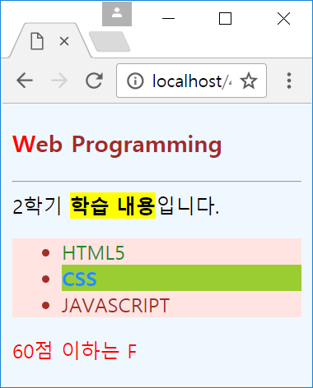

예제 4-9 셀렉터 활용
<!DOCTYPE html>
<html>
<head><title>셀렉터 만들기</title>
<style>
h3, li { /* 태그 이름 셀렉터 */
color : brown;
}
div > div > strong { /* 자식 셀렉터 */
background : yellow;
}
ul strong { /* 자손 셀렉터 */
color : dodgerblue;
}
.warning { /* class 셀렉터 */
color : red;
}
body.main { /* class 셀렉터 */
background : aliceblue;
}
#list { /* id 셀렉터 */
background : mistyrose;
}
#list span{ /* 자손 셀렉터 */
color : forestgreen;
}
h3:first-letter { /* 가상 클래스 셀렉터 */
color : red;
}
li:hover { /* 가상 클래스 셀렉터 */
background : yellowgreen;
}
</style></head>
<body class="main">
<h3>Web Programming</h3>
<hr>
<div>
<div>2학기 <strong>학습 내용</strong>입니다.</div>
<ul id="list">
<li><span>HTML5</span></li>
<li><strong>CSS</strong></li>
<li>JAVASCRIPT</li>
</ul>
<div class="warning">60점 이하는 F</div>
</div>
</body>
</html>

Slide 39
CSS3에서 색 표현
3 가지 방법
16진수 코드로 표현
10진수 코드와 RGB()로 표현
색 이름으로 표현
CSS3 표준에서는 140개 색의 이름을 정하고 있음
사례
red
green
blue
빨간색(r) 성분 0x8A(138),
초록색(g) 성분 0x2B(43),
파란색(b) 성분 0xE2(226) 이
혼합된 보라색(blueviolet)
# 8A2BE2
red
green
blue
빨간색(r) 성분 138,
초록색(g) 성분 43,
파란색(b) 성분 226 이
혼합된 보라색(blueviolet)
rgb(138, 43, 226)
div { color : #8A2BE2; } /* blueviolet의 16진수 코드 */
div { color : rgb(138, 43, 226); } /* blueviolet의 10진수 색 코드 */
div { color : blueviolet; } /* blueviolet 색 이름 */

Slide 40
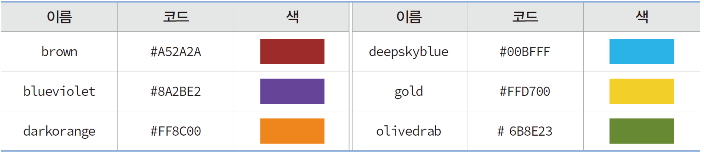
CSS3의 표준 색 이름과 코드 중 일부(총 140개)

Slide 41
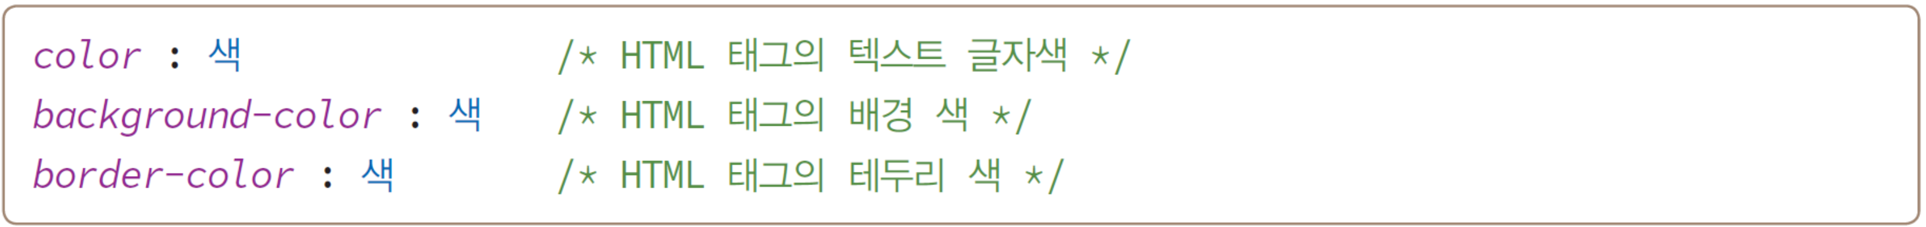
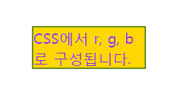
색 관련 프로퍼티
색 관련 CSS3 프로퍼티들
사례
<div> 요소의 배경색과 글자 색 지정
CSS 스타일
div {
color : blueviolet; /* 글자색 blueviolet */
background-color : gold; /* 배경색 gold */
border-color : #6B8E23; /* 테두리색 olivedrab(#6B8E23) */
}
HTML 코드
<div>CSS에서 r, g, b로 구성됩니다. </div>

Slide 42
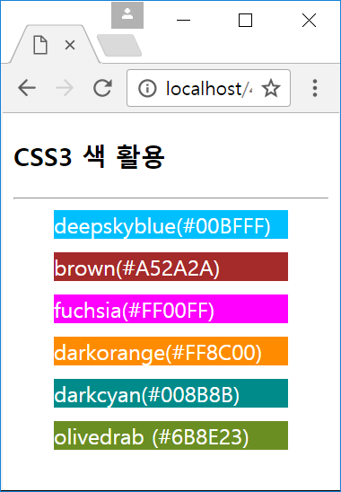
예제 4–10 색 활용
<!DOCTYPE html>
<html>
<head><title>CSS3 색 활용</title>
<style>
div {
margin-left : 30px;
margin-right : 30px;
margin-bottom : 10px;
color : white; /* 모든 <div> 글자 색은 white */
}
</style>
</head>
<body>
<h3>CSS3 색 활용</h3>
<hr>
<div style="background-color:deepskyblBue">
deepskyblue(#00BFFF)</div>
<div style="background-color:brown">
brown(#A52A2A)</div>
<div style="background-color:fuchsia">
fuchsia(#FF00FF)</div>
<div style="background-color:darkorange">
darkorange(#FF8C00)</div>
<div style="background-color:#008B8B">
darkcyan(#008B8B)</div>
<div style="background-color:#6B8E23">
olivedrab (#6B8E23)</div>
</body>
</html>
좌우 아래 여백 지정
margin-bottom:10px
margin-left:30px
margin-right:30px

Slide 43
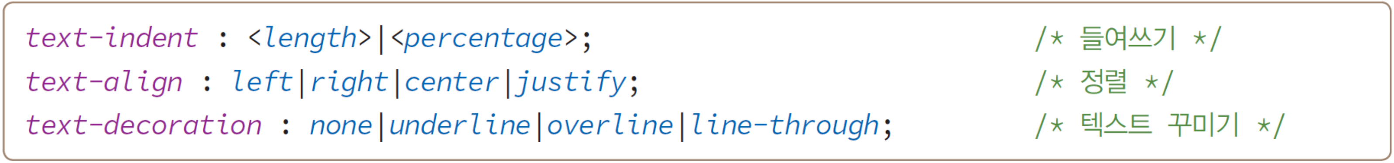
텍스트
텍스트를 꾸미는 CSS3 스타일 시트
예) text-decoration 프로퍼티로 하이퍼링크에 밑줄 제거
<a href=“http://www.naver.com” style=”text-decoration : none”>네이버</a>

Slide 44
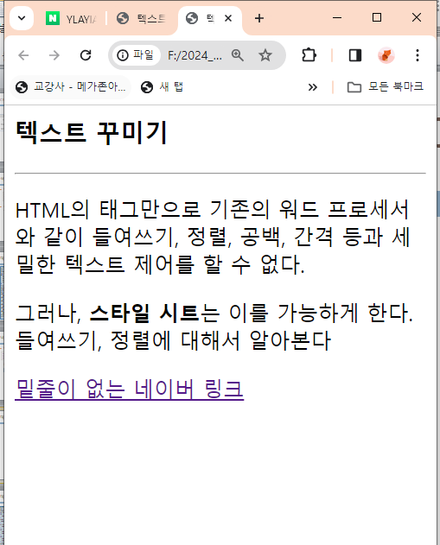
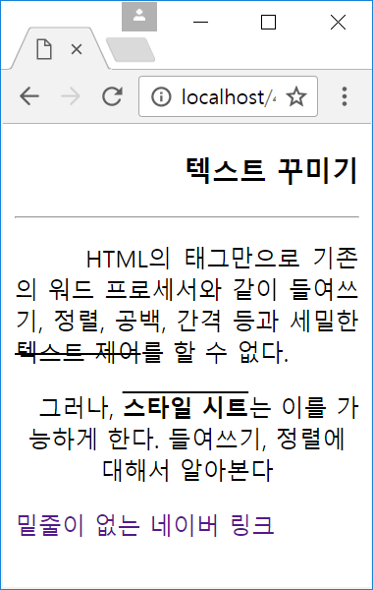
예제 4-11 텍스트 꾸미기
3em(3 글자
들여쓰기)
오른쪽
정렬
1em(1 글자
들여쓰기)
중앙정렬
밑줄을 없앤 링크

Slide 45
예제 4-11 텍스트 꾸미기
<p class="p1">HTML의 태그만으로 기존의
워드 프로세서와 같이 들여쓰기, 정렬, 공백,
간격 등과 세밀한 <span>텍스트 제어</span>를
할 수 없다. </p>
<p class="p2">그러나,
<strong>스타일 시트</strong>는 이를
가능하게 한다. 들여쓰기, 정렬에 대해서
알아본다
</p>
<a href="http://www.naver.com"
style="text-decoration : none">
밑줄이 없는 네이버 링크</a>
</body></html>
<!DOCTYPE html>
<html>
<head><title>텍스트 꾸미기</title>
<style>
h3 {
text-align : right; /* 오른쪽 정렬 */
}
span {
text-decoration : line-through; /* 중간 줄 */
}
strong {
text-decoration : overline; /* 윗줄 */
}
.p1 {
text-indent : 3em; /* 3 글자 들여쓰기 */
text-align : justify; /* 양쪽 정렬 */
}
.p2 {
text-indent : 1em; /* 1 글자 들여쓰기 */
text-align : center; /* 중앙 정렬 */
} </style>
</head>
<body>
<h3>텍스트 꾸미기</h3>
<hr>
3em(3 글자
들여쓰기)
오른쪽
정렬
1em(1 글자
들여쓰기)
중앙정렬
밑줄을 없앤 링크

Slide 46
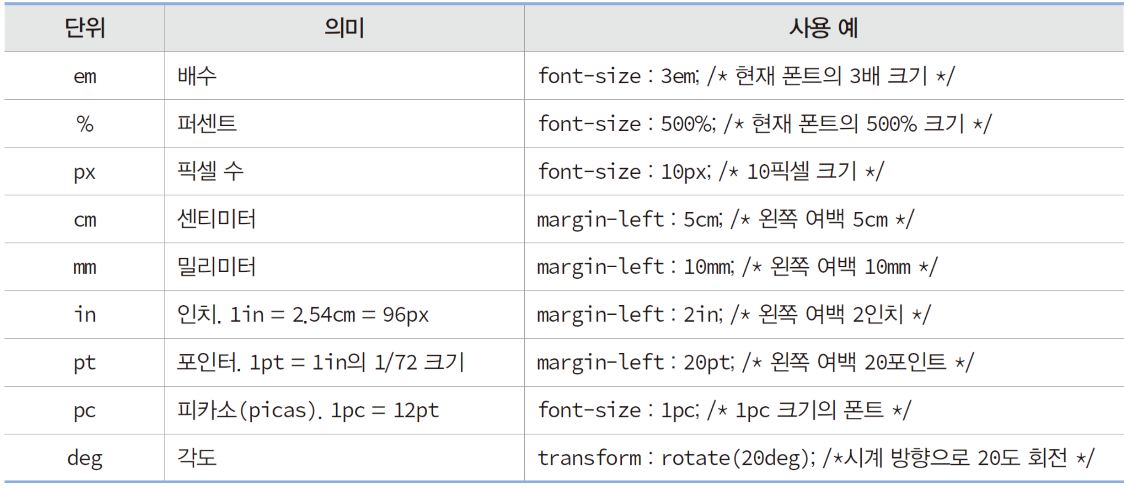
CSS3의 표준 단위
HTML5에서는 단위를 사용하지 않으면 CSS 스타일 오류
font-size : 3; /* 오류 */
font-size : 3px; /* 정상 */

Slide 47
폰트
CSS3의 폰트와 모양
폰트 형
Lucida Console
궁서체
Times New Roman
Jokerman
Courier New
Georgia
Arial
맑은 고딕
Forte
serif
글자 폭 동일
Hello
Hello
Hello
Times New Roman 폰트
Arial 폰트
Consolas 폰트
Serif 형
(serif 있는 서체)
Sans-Serif 형
(serif 없는 서체)
Monospace 형
(글자 폭 동일)

Slide 48
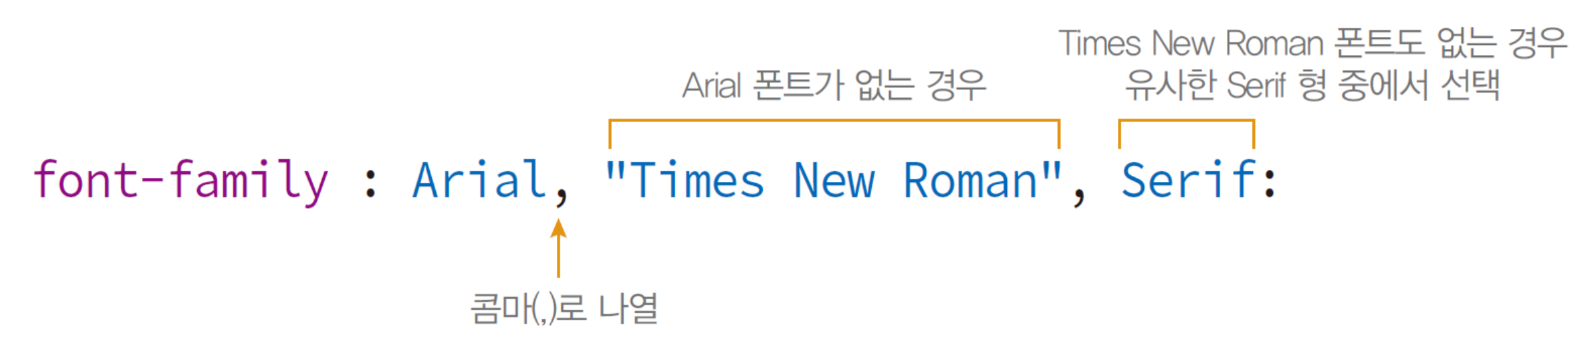
폰트 제어 CSS3 프로퍼티
폰트 패밀리, font-family
폰트 크기, font-size
폰트 스타일, font-style
폰트 굵기, font-weight
font-size : 40px; /* 40픽셀 크기 */
font-size : medium; /* 중간 크기. 크기는 브라우저마다 다름 */
font-size : 1.6em; /* 현재 폰트의 1.6배 크기 */
font-style : italic; /* 이탤릭 스타일로 지정 */
font-weight : 300; /* 100~900의 범위에서, 300 정도 굵기 */
font-weight : bold; /* 굵게. 700 크기 */

Slide 49
단축 프로퍼티, font
font 프로퍼티
font-style, font-weight, font-size, font-family를 순서대로 지정하는 단축 프로퍼티
예) 20픽셀로 이탤릭 스타일에 bold 굵기로 consolas 체
font : italic bold 20px consolas, sans-serif;
font : 20px consolas, sans-serif;
/* font-size, font-family외 생략 가능 */

Slide 50
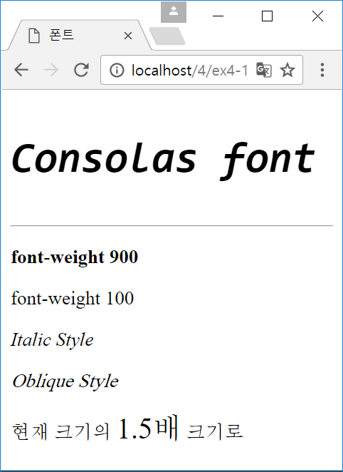
예제 4–12 CSS3 폰트 활용
<!DOCTYPE html>
<html>
<head><title>폰트</title>
<style>
body {
font-family : "Times New Roman", Serif;
font-size : large;
}
h3 {
font : italic bold 40px consolas, sans-serif;
}
</style>
</head>
<body>
<h3>Consolas font</h3>
<hr>
<p style="font-weight:900">font-weight 900</p>
<p style="font-weight:100">font-weight 100</p>
<p style="font-style:italic">Italic Style</p>
<p style="font-style:oblique">Oblique Style</p>
<p>현재 크기의
<span style="font-size:1.5em">1.5배</span>
크기로</p>
</body>
</html>
Times New Roman
font-size : large
font-size : 1.5em

Slide 51
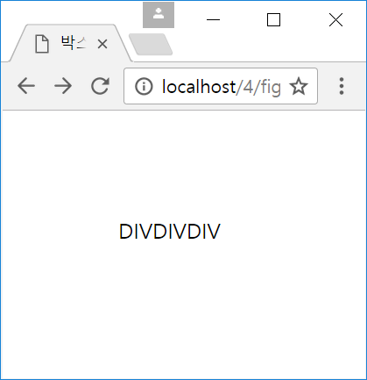
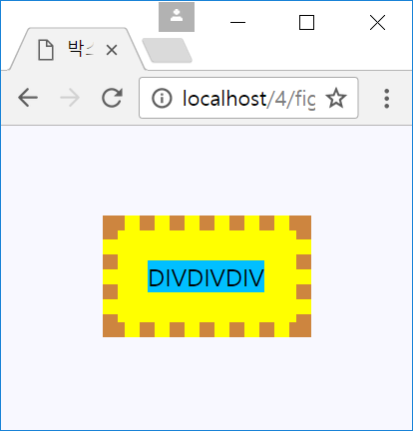
CSS3의 박스 모델
HTML 태그는 사각형 박스로 다루어진다
각 HTML 태그 요소를 하나의 박스로 다룸
박스 크기, 배경 색, 여백, 옆 박스와의 거리 등 제어 가능
<div>의 박스 모델 사례
<div>DIVDIVDIV</div>
margin(여백)
ex4-13-0.html
ex4-13.html
콘텐츠
테두리
(border)
패딩
(padding)
<div> 영역의 박스 구성이 보이지 않 지만, 사실 박스로 구성되어 있음
(b) <div>의 박스 모델. 콘텐츠, 패딩, 테두리, 여백이 보이도록 색을 입혔음

Slide 52
박스 모델의 구성
콘텐츠
HTML 태그의 텍스트나 이미지가 출력되는 부분
패딩
콘텐츠를 직접 둘러싸고 있는 내부 여백
테두리
패딩 외부의 테두리로서, 직선이나 점선 혹은
이미지로 테두리를 그릴 수 있음
여백
박스의 맨 바깥 영역이며 테두리 바깥의 공간으로
인접한 아래위 이웃 태그의 박스와의 거리
margin(여백)
padding(패딩)
콘
텐
츠
border(테두리)

Slide 53
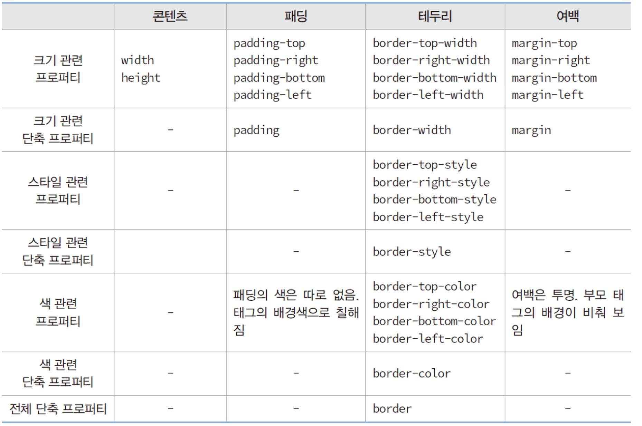
박스 모델을 구성하는 CSS3 프로퍼티

Slide 54
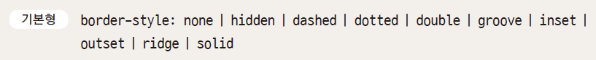
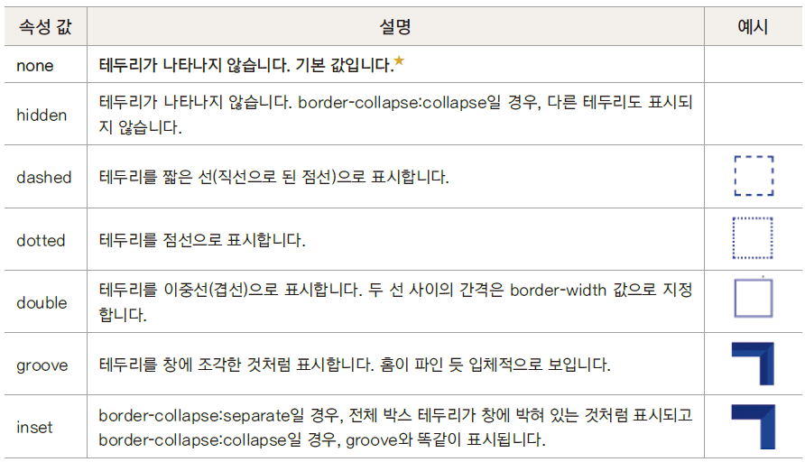
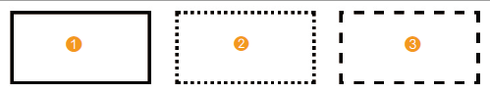
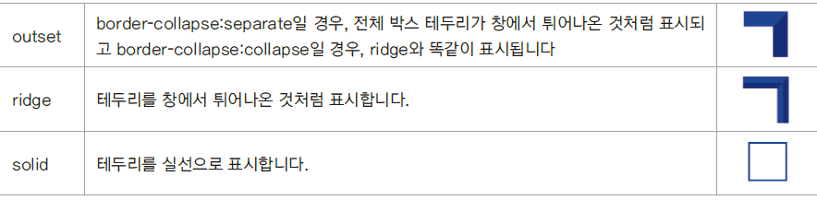
테두리 관련 속성들
border-style 속성
기본 값이 none → 화면에 테두리 표시안됨
테두리를 그리기 위해서는 맨 먼저 테두리 스타일부터 지정
<style>
.box1 { border-style:solid; } /* 실선 */
.box2 { border-style:dotted; } /* 점선 */
.box3 { border-style:dashed; } /* 선으로 된 점선 */
</style>
div.html
border-1.html

Slide 55
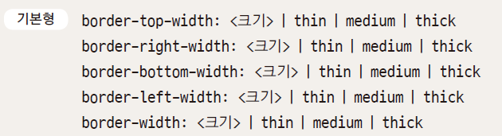
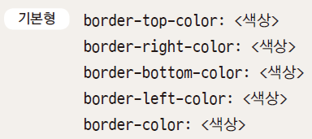
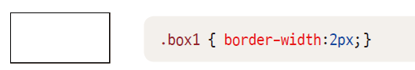
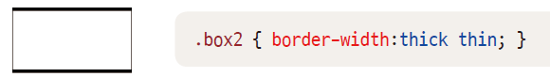
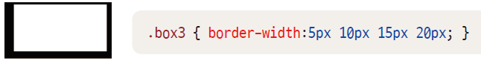
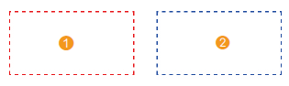
테두리 관련 속성들
border-width 속성
border-color 속성
테두리 두께 지정
테두리 색상 지정
border-width 속성 값이
1) 1개라면 : 네 방향에 모두 같은 두께
2) 2개라면 : 위아래, 좌우 묶어서
3) 4개라면 : top → right → bottom → left
<style>
div {
……
border-style:dashed; /* 테두리 스타일 - 선으로 된 점선 */
border-width:2px; /* 테두리 굵기 - 2px */
}
.box1 { border-color:red;} /* 색상 - 빨강 */
.box2 { border-color:blue; } /* 색상 - 파랑 */
</style>
border-2.html

Slide 56


테두리 관련 속성들
border 속성
<style>
h1 {
padding-bottom: 5px;
border-bottom: 3px solid #ccc; /* 아랫 부분 - 3px짜리 회색 실선*/
}
p {
padding: 10px;
border: 2px dotted black; /* 모든 방향 - 3px짜리 검정 점선 */
}
</style>
<h1>박스 모델</h1>
<p>박스 모델은 실제 콘텐츠 영역 …… 있습니다. </p>
테두리 스타일과 두께, 색상 등을 묶어 표기
순서는 상관없음

Slide 57



여백을 조절하는 속성들
margin 속성
margin 속성 값이 1개라면 → 네 방향 모두에 같은 값 적용
margin 속성 값이 2개라면 → 첫번째 값은 위아래, 두번째 값은 좌우 마진 값
margin 속성 값이 3개라면 → 빠진 값은 마주 보는 방향의 속성 값 사용
margin 속성 값이 4개라면 → top, right, bottom, left 순으로 적용
현재 요소 주변의 여백
마진을 이용하면 요소와 요소 간의 간격 조절 가능

Slide 58


여백을 조절하는 속성들
margin 속성
<style>
.box1 { margin:30px 50px 30px 50px;}
.box2 { margin:30px 50px;}
.box3 { margin:50px;}
.box4 { margin:30px 5px 10px; }
</style>
<style>
.box {
width:200px; /* 너비 */
height:300px; /* 높이 */
background:#ff6a00; /* 배경색 */
margin:0 auto; /* 마진 - 0 auto 0 auto */
}
</style>
margin-center.html
margin.html

Slide 59



여백을 조절하는 속성들
마진 중첩 현상
요소를 세로로 배치할 경우, 마진과 마진이 만날 때 마진 값이 큰 쪽으로 겹쳐지는 것
요소를 가로로 배치할 경우에는 상관없음
예상하는 모습
실제 결과 화면
margin-overlap.html
margin-overlap2.html
(inline-block)

Slide 60



여백을 조절하는 속성들
padding 속성
<style>
div {
width:200px; /* 너비 */
height:auto; /* 높이 */
background:#0094ff; /* 배경색 */
display:inline-block; /* 가로로 배치 */
margin:15px; /* 마진 - 15px 15px 15px 15px */
color:white; /* 글자색 */
}
.box1 { padding:10px 30px 10px 30px;}
.box2 { padding:10px 30px;}
.box3 { padding:10px;}
</style>
콘텐츠 영역과 테두리 사이의 여백(테두리 안쪽 여백)
padding.html

Slide 61


[실습] 박스 모델로 콘텐츠 정리하기
box.html
box-result.html

Slide 62

박스 크기 - <div> 태그의 박스 모델 사례
CSS 스타일
div.box {
width : 150px;
height : 50px;
margin : 40px;
border-width : 30px;
padding : 20px;
}
margin : 40px
border-width : 30px
padding : 20px
height : 50px
HTML 코드
<div class="box">
DIVDIVDIV
</div>
width : 150px

Slide 63

예제 4-13 <div>의 박스 모델 보이기
<!DOCTYPE html>
<html>
<head><title>박스 모델</title>
<style>
body { background : ghostwhite; }
span { background : deepskyblue; }
div.box {
background : yellow;
border-style : solid;
border-color : peru;
margin : 40px;
border-width : 30px;
padding : 20px;
}
</style>
</head>
<body>
<div class="box">
<span>DIVDIVDIV</span>
</div>
</body>
</html>
margin : 40px
padding : 20px
border : 30px
콘텐츠 영역이 보이도록
파란색 배경의 <span> 태그 삽입

Slide 64


박스 모델의 색, 테두리, 단축프로퍼티
CSS 스타일
p {
border-width : 3px; /* 테두리 두께 3픽셀 */
border-style : dotted; /* 테두리 점선 */
border-color : blue; /* 테두리 blue 색 */
}
HTML 코드
<p>박스모델</p>
CSS 스타일
p {
border-left-width : 3px; /* 테두리 왼쪽 두께 3픽셀 */
border-left-style : dotted; /* 테두리 왼쪽 선 점선 */
border-left-color : blue; /* 테두리 왼쪽 선 색 blue */
}
p_box.html
HTML 코드
<p>박스모델</p>
p {
border : 3px dotted blue; /* 3픽셀 파란 점선 테두리 */
}

Slide 65

예제 4-14 박스 모델 활용
<!DOCTYPE html>
<html>
<head><title>박스 모델</title>
<style>
div {
background : yellow;
padding : 20px;
border : 5px dotted red;
margin : 30px;
}
</style></head>
<body>
<h3>박스 모델</h3>
<p>margin 30px, padding 20px, border 5px의
빨간색 점선</p>
<hr>
<div>
<img src="media/mio.png" alt="고양이눈">
</div>
</body>
</html>
margin: 30px;
padding: 20px;
<div>태그의 콘텐츠

Slide 66

예제 4–15 다양한 테두리 선 스타일
<!DOCTYPE html>
<html>
<head><title>다양한 테두리</title></head>
<body>
<h3>다양한 테두리</h3>
<hr>
<p style="border: 3px solid blue">3픽셀 soild</p>
<p style="border: 3px none blue">3픽셀 none</p>
<p style="border: 3px dotted blue">3픽셀 dotted</p>
<p style="border: 3px dashed blue">3픽셀 dashed</p>
<p style="border: 3px double blue">3픽셀 double</p>
<p style="border: 15px groove yellow">15픽셀 groove</p>
<p style="border: 15px ridge yellow">15픽셀 ridge</p>
<p style="border: 15px inset yellow">15픽셀 inset</p>
<p style="border: 15px outset yellow">15픽셀 outset</p>
</body>
</html>
none과 hidden의
두께 0으로 동일

Slide 67


둥근 모서리 테두리 만들기 - border-radius
테두리의 모서리를 둥글게 만듦
50px
50px
border-radius : 50px;
50px
border-radius : 0px 20px 40px 60px;
0
20px
①
②
(① ~ ④의 시계방향 순으로 반지름 적용
④, ③이 생략되면 ②, ①과 같은 반지름의 대칭 구조)
④
③
60px
40px

Slide 68

예제 4–16 다양한 둥근 모서리 테두리
<!DOCTYPE html>
<html>
<head><title>둥근 모서리 테두리</title>
<style>
p {
background : #90D000;
width : 300px;
pa dding : 20px;
}
#round1 { border-radius : 50px; }
#round2 { border-radius : 0px 20px 40px 60px; }
#round3 { border-radius : 0px 20px 40px; }
#round4 { border-radius : 0px 20px; }
#round5 { border-radius : 50px;
border-style : dotted; }
</style>
</head>
<body>
<h3>둥근 모서리 테두리</h3>
<hr>
<p id="round1">반지름 50픽셀의 둥근 모서리</p>
<p id="round2">반지름 0, 20, 40, 60 둥근 모서리</p>
<p id="round3">반지름 0, 20, 40, 20 둥근 모서리</p>
<p id="round4">반지름 0, 20, 0, 20 둥근 모서리</p>
<p id="round5">반지름 50의 둥근 점선 모서리</p>
</body>
</html>

Slide 69

이미지 테두리 만들기 - border-image
테두리에 이미지를 입힘
모서리(corner)와 에지(edge)로 구분하여 각각 이미지 입힘
border-width과 border-style 역시 미리 지정 필요
예) border-width : 30px; border-style : solid;
예) border.png에서 30픽셀 크기 조각으로 이미지 테두리 만들기
border-image : url(“border.png”) 30 round;
이미지 URL
이미지에서 30픽셀 조각을 떼어내
모서리에 배치
에지(edge)
이미지
반복 배치
round – 에지 이미지 반복 배치. 테두리 길이만큼
repeat - 에지 이미지 반복 배치
stretch – 에지 이미지를 테두리 길이만큼 늘여 배치
모서리
에지
테두리에 이미지를 입힌 <p> 태그

Slide 70



이미지 테두리 만드는 예
① 원본 이미지 준비
A
★
P
☹
☺
20px의 테두리
Z
😐
M
(a) border.png
(b) 테두리에 이미지를 입힐 <p> 태그
② 모서리와 에지
이미지 자르기
30
30
30
30x30
모서리
이미지
30
30
에지
이미지
30
30
자르기 완성
③ 모서리 이미지와
에지 이미지 배치
round 방식으로 에지 이미지 반복 배치
(a) 모서리 이미지 배치
(b) round 방식으로 에지 이미지 배치

Slide 71

예제 4–17 이미지 테두리 만들기
<!DOCTYPE html>
<html>
<head><title>이미지 테두리 만들기</title>
<style>
p {
background : yellow;
width : 200px;
height : 60px;
padding : 10px;
border : 20px solid lightgray; /*border-width와 border-style 동시 지정 */
}
#round { border-image: url("media/border.png") 30 round; }
#repeat { border-image: url("media/border.png") 30 repeat; }
#stretch { border-image: url("media/border.png") 30 stretch; }
</style>
</head>
<body>
<h3>이미지 테두리 만들기</h3>
<hr>
다음은 원본 이미지입니다.<br>
<img src="media/border.png" alt="원본">
<hr>
<p>20x20 크기의 회색 테두리를 가진 P 태그</p>
<p id="round">round 스타일 이미지 테두리</p>
<p id="repeat">repeat 스타일 이미지 테두리</p>
<p id="stretch">stretch 스타일 이미지 테두리</p>
</body>
</html>
테두리 길이에 맞게
이미지 크기 조절
이미지 크기
조절하지 안음

Slide 72
배경 다루기
배경 색이나 이미지지정
background-color, background-image
둘다 지정되면 배경 이미지가 출력되지 않는 영역에 배경색 출력
예)
배경 이미지의 위치, background-position
예)
배경 이미지 반복 출력, background-repeat
예)
div {
background-color : skyblue;
background-image : url("media/spongebob.png");
}
background-position : center center; /* 박스 중간에 이미지 출력 */
background-repeat : repeat-y; /* 위에서 아래로 이미지 반복 출력 */

Slide 73


배경 만들기 연습
CSS 스타일
background-position : left center
100x100 크기로 <div> 박스의 왼쪽 중간에 배경 이미지 넣기
div {
background-color : skyblue;
background-size : 100px 100px;
background-image : url("media/spongebob.png");
background-repeat : no-repeat;
background-position : left center;
}
HTML 코드
<div>SpongeBob is an over-optimistic
sponge that annoys other characters. </div>
100 x 100 크기
background_100X100.html
background-image
background-color
CSS 스타일
<div> 박스의 center 위치에 y 축을 따라 배경 이미지 반복
div {
background-color : skyblue;
background-size : 100px 100px;
background-image : url("media/spongebob.png");
background-repeat : repeat-y;
background-position : center center;
}
HTML 코드
<div>SpongeBob is an over-optimistic
sponge that annoys other characters. </div>

Slide 74
background 단축 프로퍼티
background
배경을 꾸미는 여러 값을 한 번에 지정하는 단축 프로퍼티
예)
div {
background : skyblue url("media/spongebob.png") center center/100px 100px repeat-y;
}
div {
background : skyblue; /* 배경색을 skyblue로 설정 */
}
div {
background : url("media/spongebob.png"); /* 배경 이미지 지정 */
}

Slide 75

예제 4–18 <div> 박스에 배경 꾸미기
<!DOCTYPE html>
<html><head><title>배경 꾸미기</title>
<style>
div {
background-color : skyblue;
background-size : 100px 100px;
background-image : url("media/spongebob.png");
background-repeat : repeat-y;
background-position : center center;
}
div {
width : 200px;
height : 200px;
color : blueviolet;
font-size : 16px;
}
</style>
</head>
<body>
<h3>div 박스에 배경 꾸미기</h3>
<hr>
<div>SpongeBob is an over-optimistic
sponge that annoys other characters. </div>
</body>
</html>
<div>크기는 200x200이며
배경이미지 크기는 100x100

Slide 76

텍스트 그림자, text-shadow
text-shadow 프로퍼티
CSS 스타일
div.red {
text-shadow : 3px 3px red;
}
v-shadow
(3px)
Drop Shadow
Drop Shadow
HTML 코드
color: red
<div class="red">Drop Shadow</div>
h-shadow
(3px)
CSS 스타일
div.blur {
text-shadow : 3px 3px 5px red;
}
v-shadow
(3px)
Drop Shadow
Drop Shadow
HTML 코드
blur-radius
(5px)
color(red)
<div class="blur">Drop Shadow</div>
h-shadow
(3px)

Slide 77

예제 4–19 text-shadow로 텍스트 그림자 만들기
<!DOCTYPE html>
<html><head><title>텍스트 그림자</title>
<style>
div {
font : normal 24px verdana;
}
.dropText {
text-shadow : 3px 3px;
}
.redText {
text-shadow : 3px 3px red;
}
.blurText {
text-shadow : 3px 3px 5px skyBlue;
}
.glowEffect {
text-shadow : 0px 0px 3px red;
}
.wordArtEffect {
color : white;
text-shadow : 0px 0px 3px darkBlue;
}
.threeDEffect {
color : white;
text-shadow : 2px 2px 4px black;
}
.multiEffect {
color : yellow;
text-shadow : 2px 2px 2px black,
0 0 25px blue, 0 0 5px darkblue;
}
</style></head>
<body>
<h3>텍스트 그림자 만들기</h3>
<hr>
<div class="dropText">Drop Shadow</div>
<div class="redText">Color Shadow</div>
<div class="blurText">Blur Shadow</div>
<div class="glowEffect">Glow Effect</div>
<div class="wordArtEffect">WordArt Effect</div>
<div class="threeDEffect">3D Effect</div>
<div class="multiEffect">Multiple Shadow Effect</div>
</body>
</html>

Slide 78

박스 그림자, box-shadow
box-shadow 프로퍼티
박스 전체에 그림자 효과

Slide 79

예제 4–20 box-shadow로 박스 그림자 만들기
<!DOCTYPE html>
<html>
<head>
<title>div 박스에 그림자 만들기</title>
<style>
.redBox {
box-shadow : 10px 10px red;
}
.blurBox {
box-shadow : 10px 10px 5px skyBlue;
}
.multiEffect {
box-shadow : 2px 2px 2px black,
0 0 25px blue,
0 0 5px darkblue;
}
div {
width : 150px;
height : 70px;
padding : 10px;
border : 10px solid lightgray;
background-image : url("media/spongebob.png");
background-size : 150px 100px;
background-repeat : no-repeat;
}
</style>
</head>
<body>
<h3>박스 그림자 만들기</h3>
<hr>
<div class="redBox">뚱이와 함께</div><br>
<div class="blurBox">뚱이와 함께</div><br>
<div class="multiEffect">뚱이와 함께</div>
</body>
</html>

Slide 80


마우스 커서 제어, cursor
cursor 프로퍼티
HTML 태그 위에 마우스가 올라갈 때 마우스의 커서 모양 지정
cursor 프로퍼티 값에 따른 다양한 커서 모양

Slide 81


예제 4–21 마우스 커서
<!DOCTYPE html>
<html>
<head><title>마우스 커서</title>
</head>
<body>
<h3>마우스 커서</h3>
아래에 마우스를 오려 보세요. 커서가 변합니다.
<hr>
<p style="cursor: crosshair">십자 모양 커서</p>
<p style="cursor: help">도움말 모양 커서</p>
<p style="cursor: pointer">포인터 모양 커서</p>
<p style="cursor: progress">프로그램 실행 중 모양 커서</p>
<p style="cursor: n-resize">상하 크기 조절 모양 커서</p>
</body>
</html>

Slide 82

텍스트 스타일

Slide 83

1.텍스트 변환
<!DOCTYPE html>
<html>
<head>
<style>
p.upper { text-transform:uppercase; }
p.lower { text-transform:lowercase; }
p.capit { text-transform:capitalize; }
</style>
</head>
<body>
<p class="upper">text_transform is uppercase.</p>
<p class="lower">text_transform is lowercase.</p>
<p class="capit">text_transform is capitalize.</p>
</body>
</html>
text_trans.html

Slide 84

2. Word Wrapping
<!DOCTYPE html>
<html>
<head>
<style>
p.test {
width: 11em;
border: 1px solid #000000;
word-wrap: break-word;
}
</style>
</head>
<body>
<p class="test">
매우 긴 단어가 있는 경우에 자동으로 잘라준다.
aaaaaaaaaaaaaaaaaaaaaaaaaaaaaaaaaaaaaaaaaa
</p>
</body>
</html>
word_wrap.html

Slide 85

3. 다중 컬럼
<!DOCTYPE html>
<html>
<head>
<style>
.poet {
column-count: 2;
column-gap: 40px;
column-rule: 4px double #ff00ff;
}
</style>
</head>
<body>
<div class="poet">
한잔의 술을 마시고
우리는 버지니아 울프의 생애와
목마(木馬)를 타고 떠난 숙녀(淑女)의 옷자락을 이야기한다
</div>
</body>
</html>
css_multi_col.html

